Slide 1
【イランのアーシューラとの出会い ２ 】

Slide 2
イランのアーシューラとの出会い ２０１７年のアーシューラーを見て 片桐早織

Slide 3
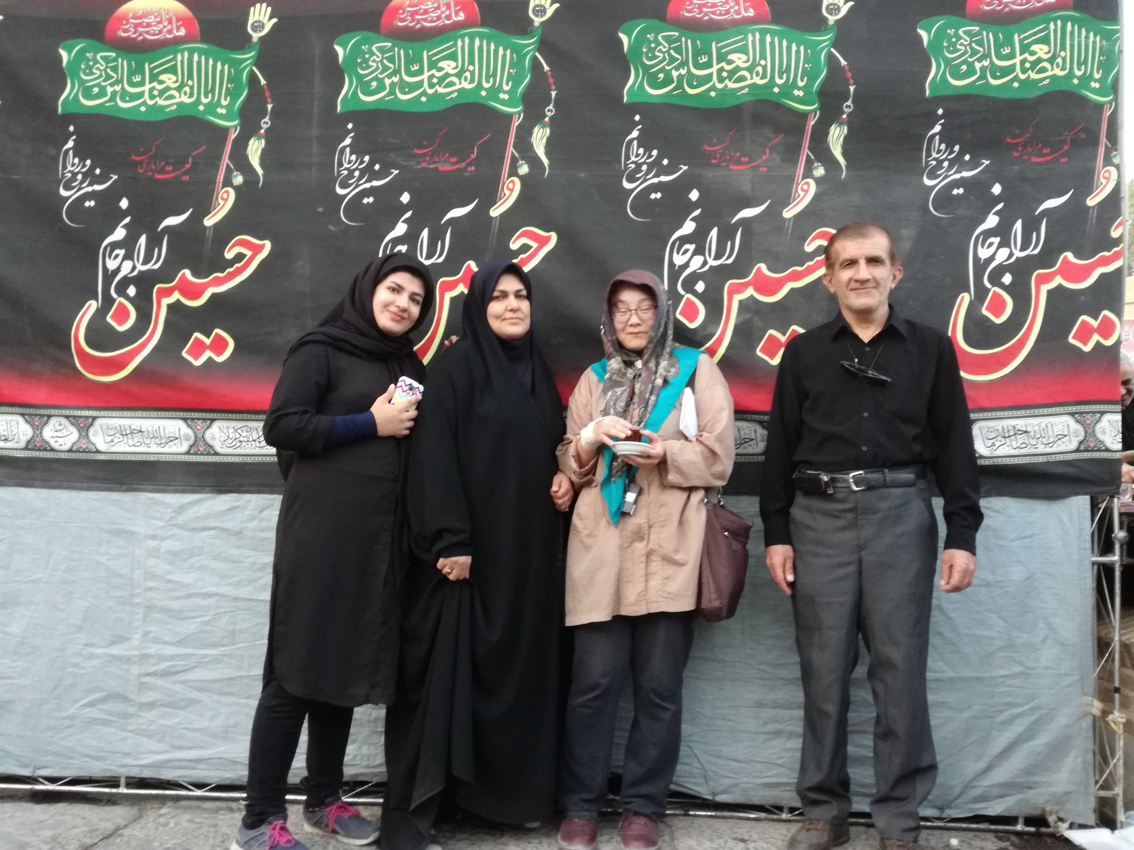
自己紹介
あ

Slide 4
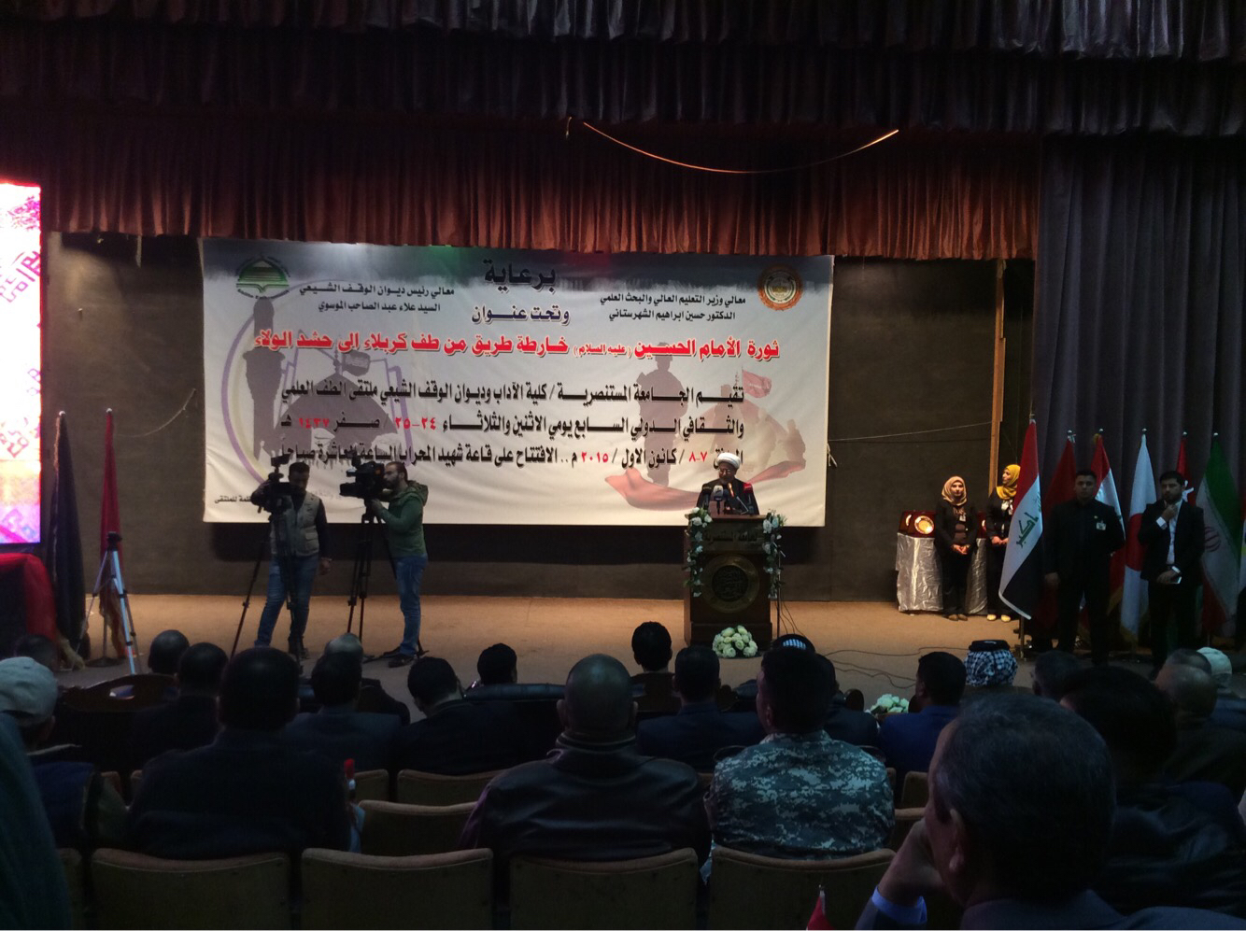
カルバラーに行く決意のきっかけ

Slide 5
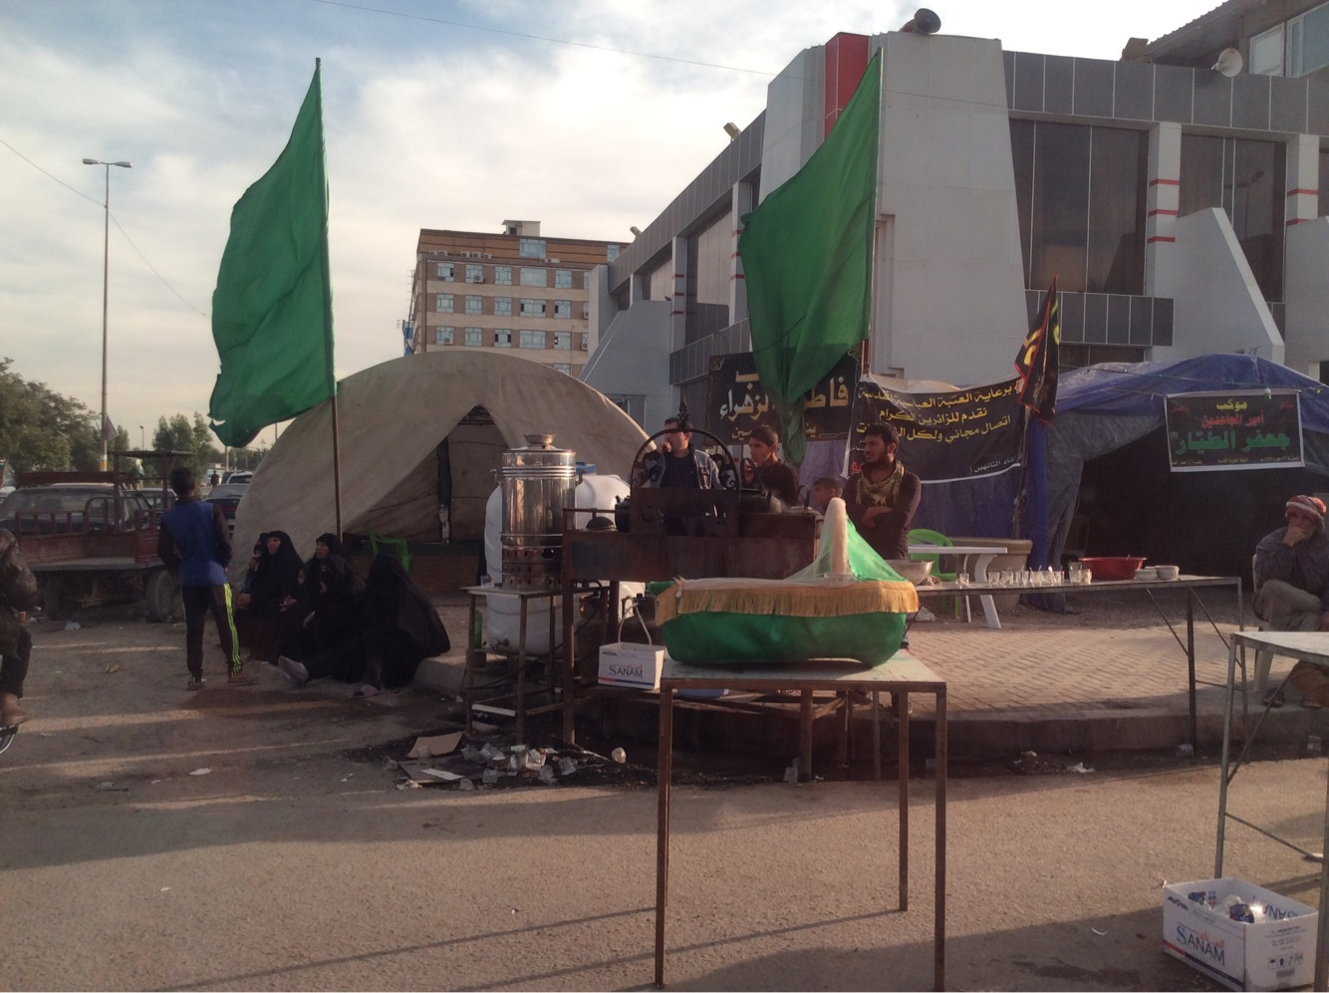
巡礼者に食事を供給する人々
イラク・クーファ
早織 片桐

Slide 6




Slide 7
タァズィーエを見に来た家族
イラン・ヤズド
早織 片桐

Slide 8
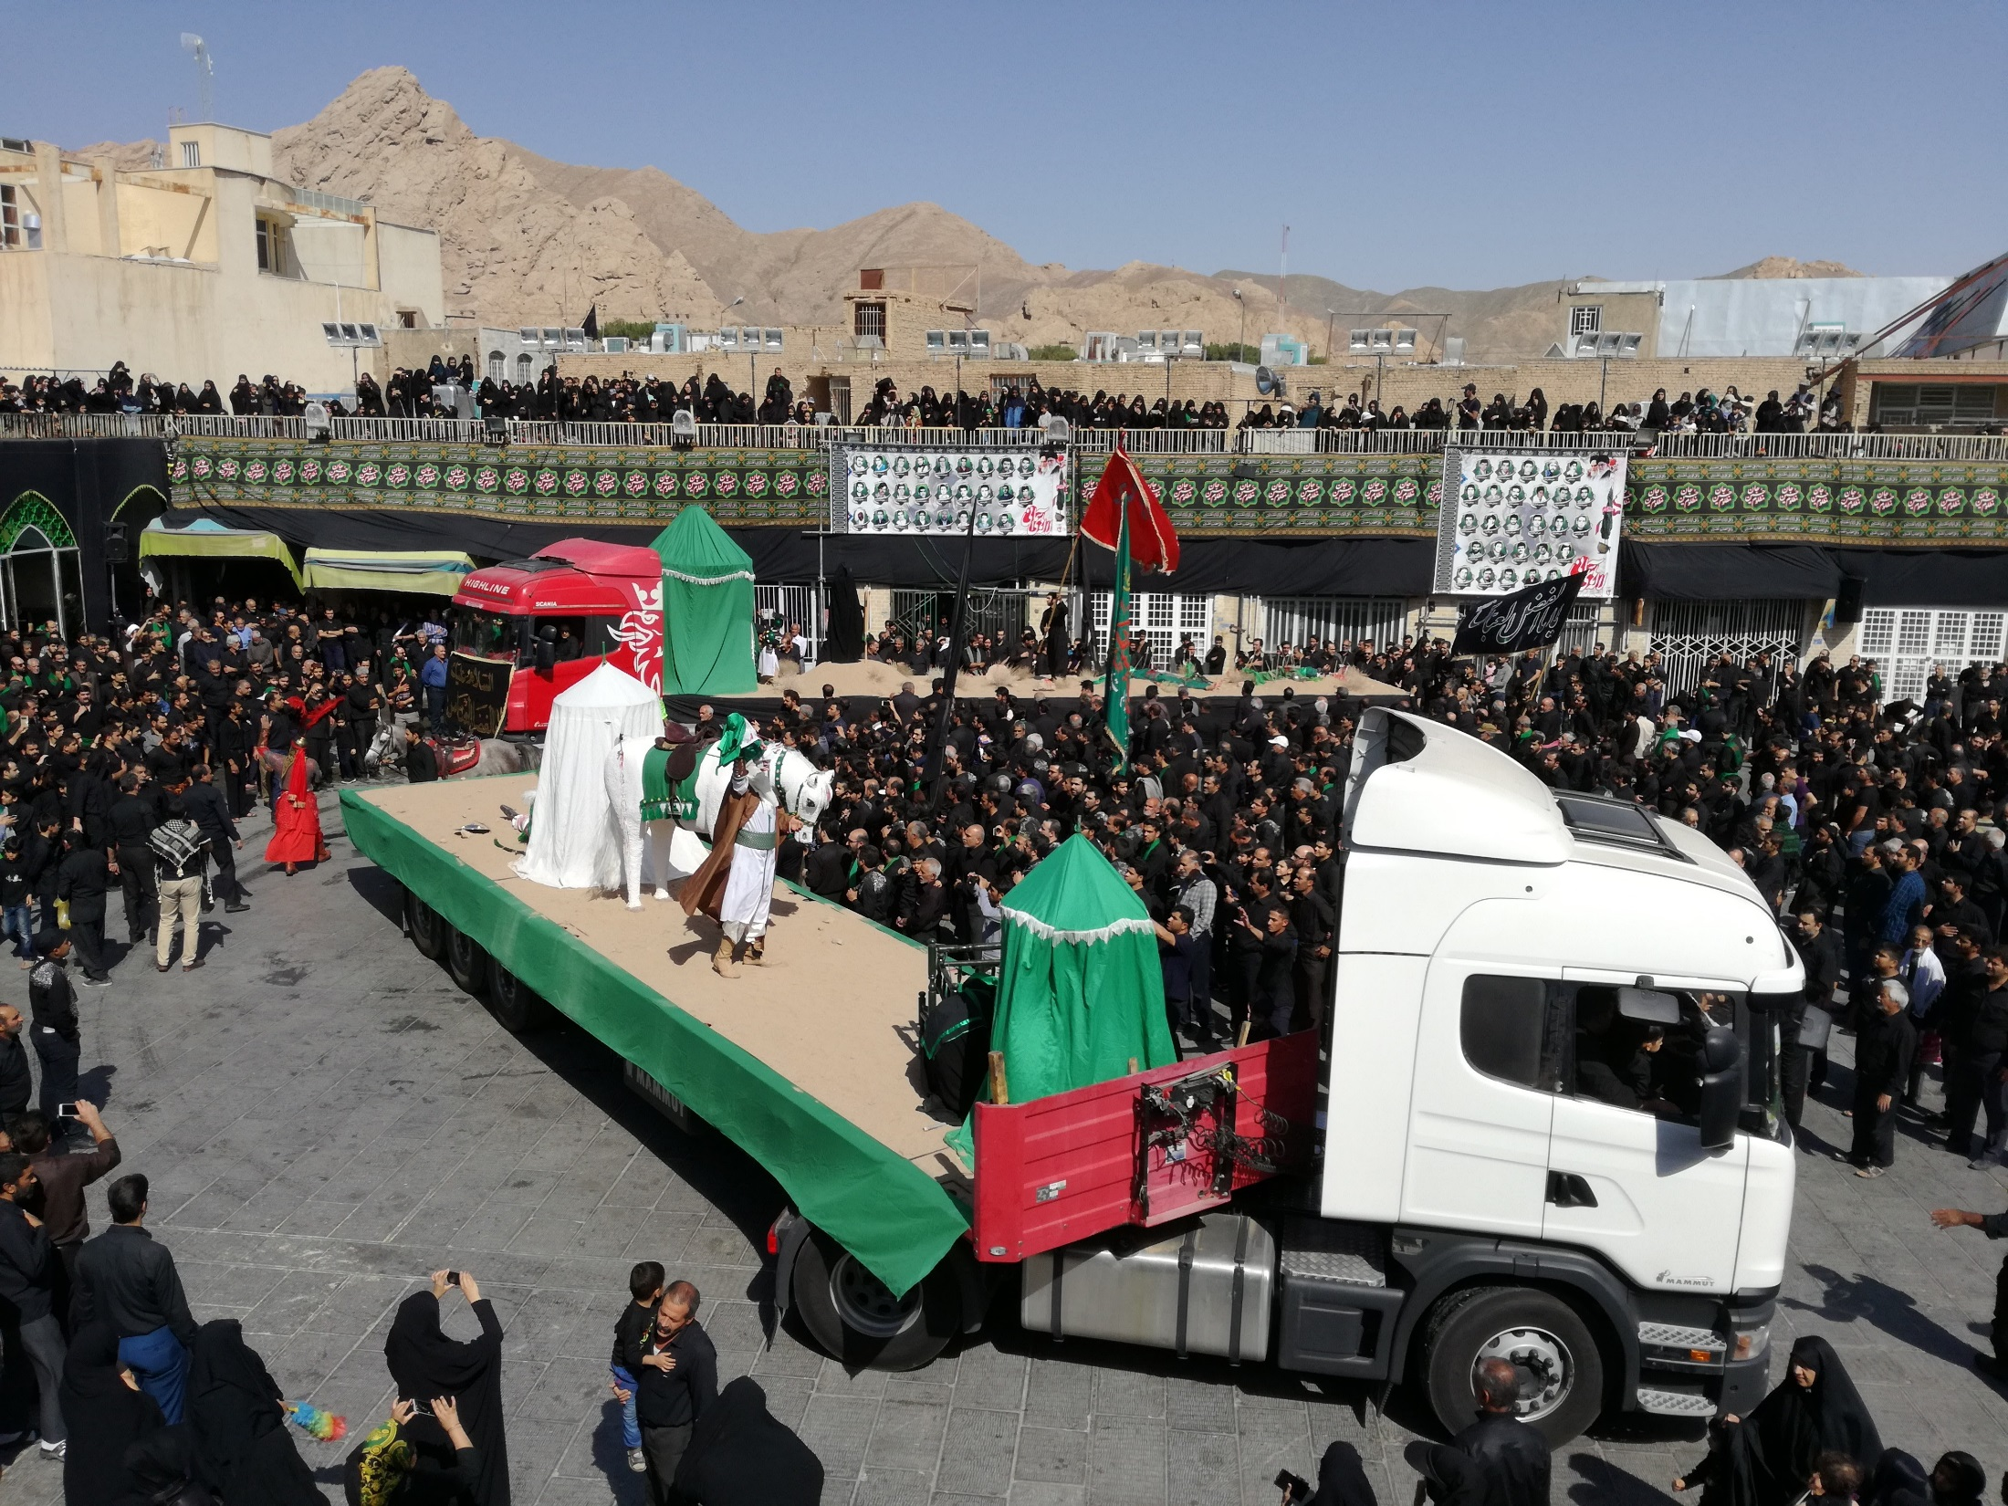
トラックで場面の再現
イラン・タフト
早織 片桐

Slide 9
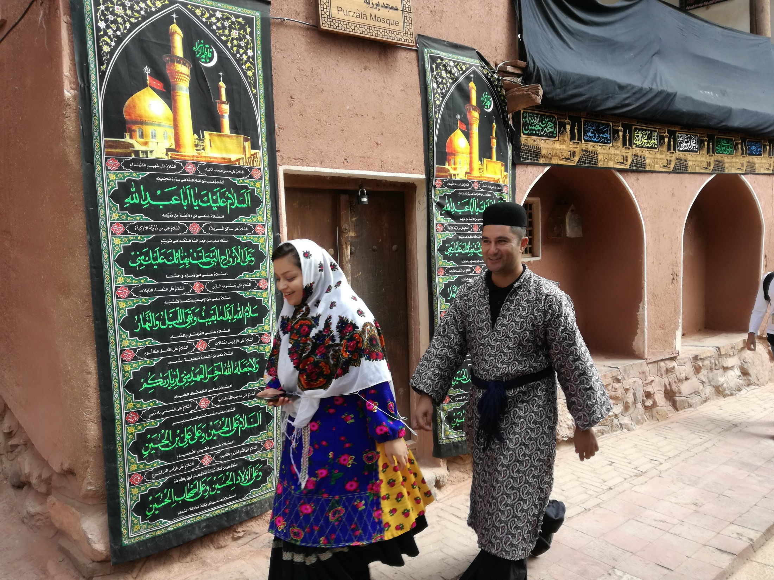
特徴的な民族衣装
イラン・アブヤーネ村
早織 片桐

Slide 10
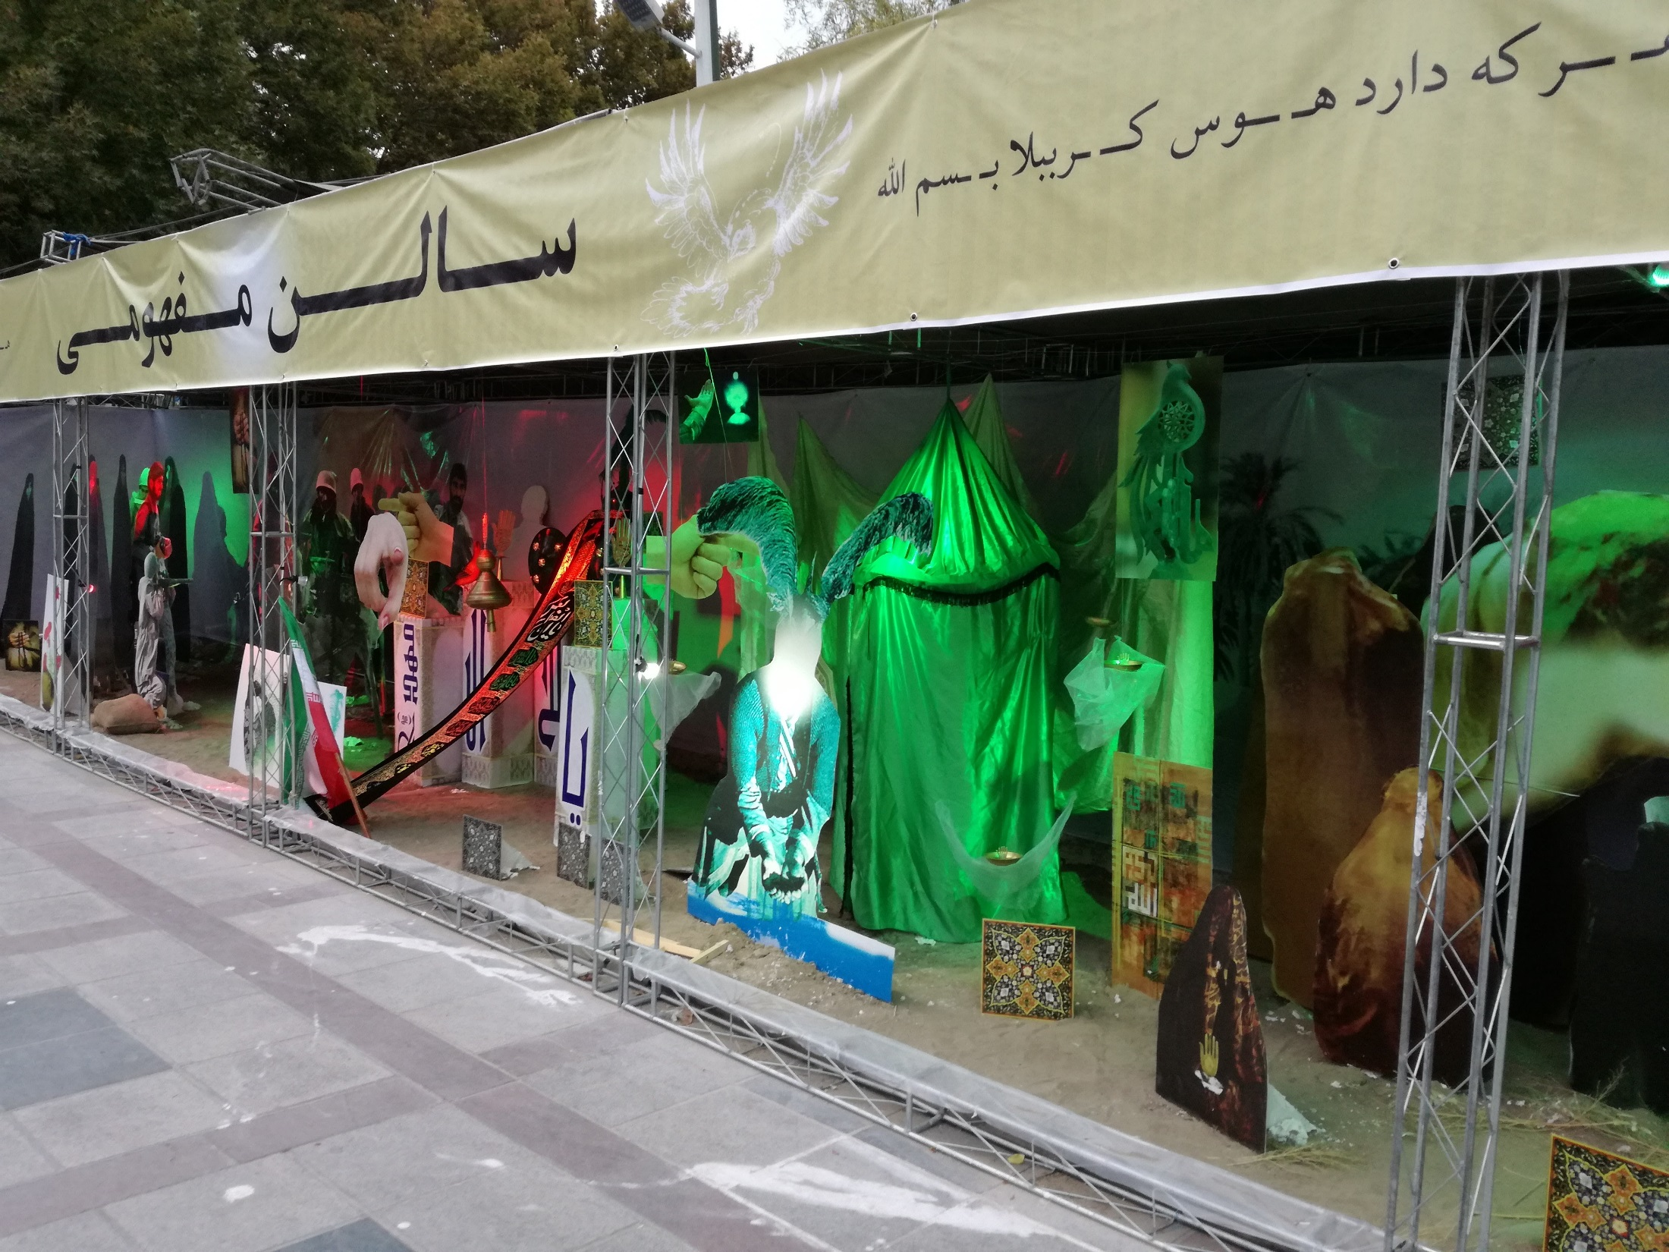
宗教劇の準備と展示
イラン・テヘラン メッラト公園
早織 片桐

Slide 11
トラックで場面の再現
イラン・タフト
早織 片桐

Slide 12
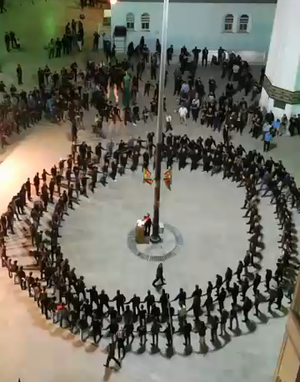
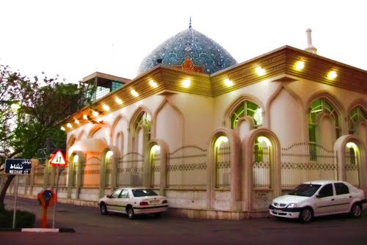
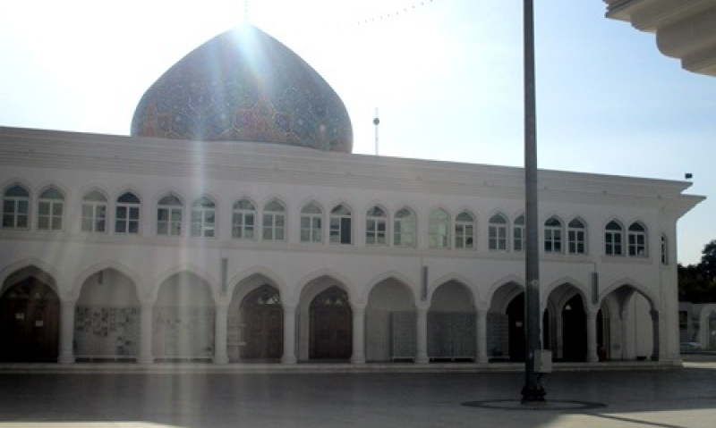
シラーズでの シーネザニ
ファーテメ・アル・ザフラー モスク （シラーズ）
早織 片桐

Slide 13
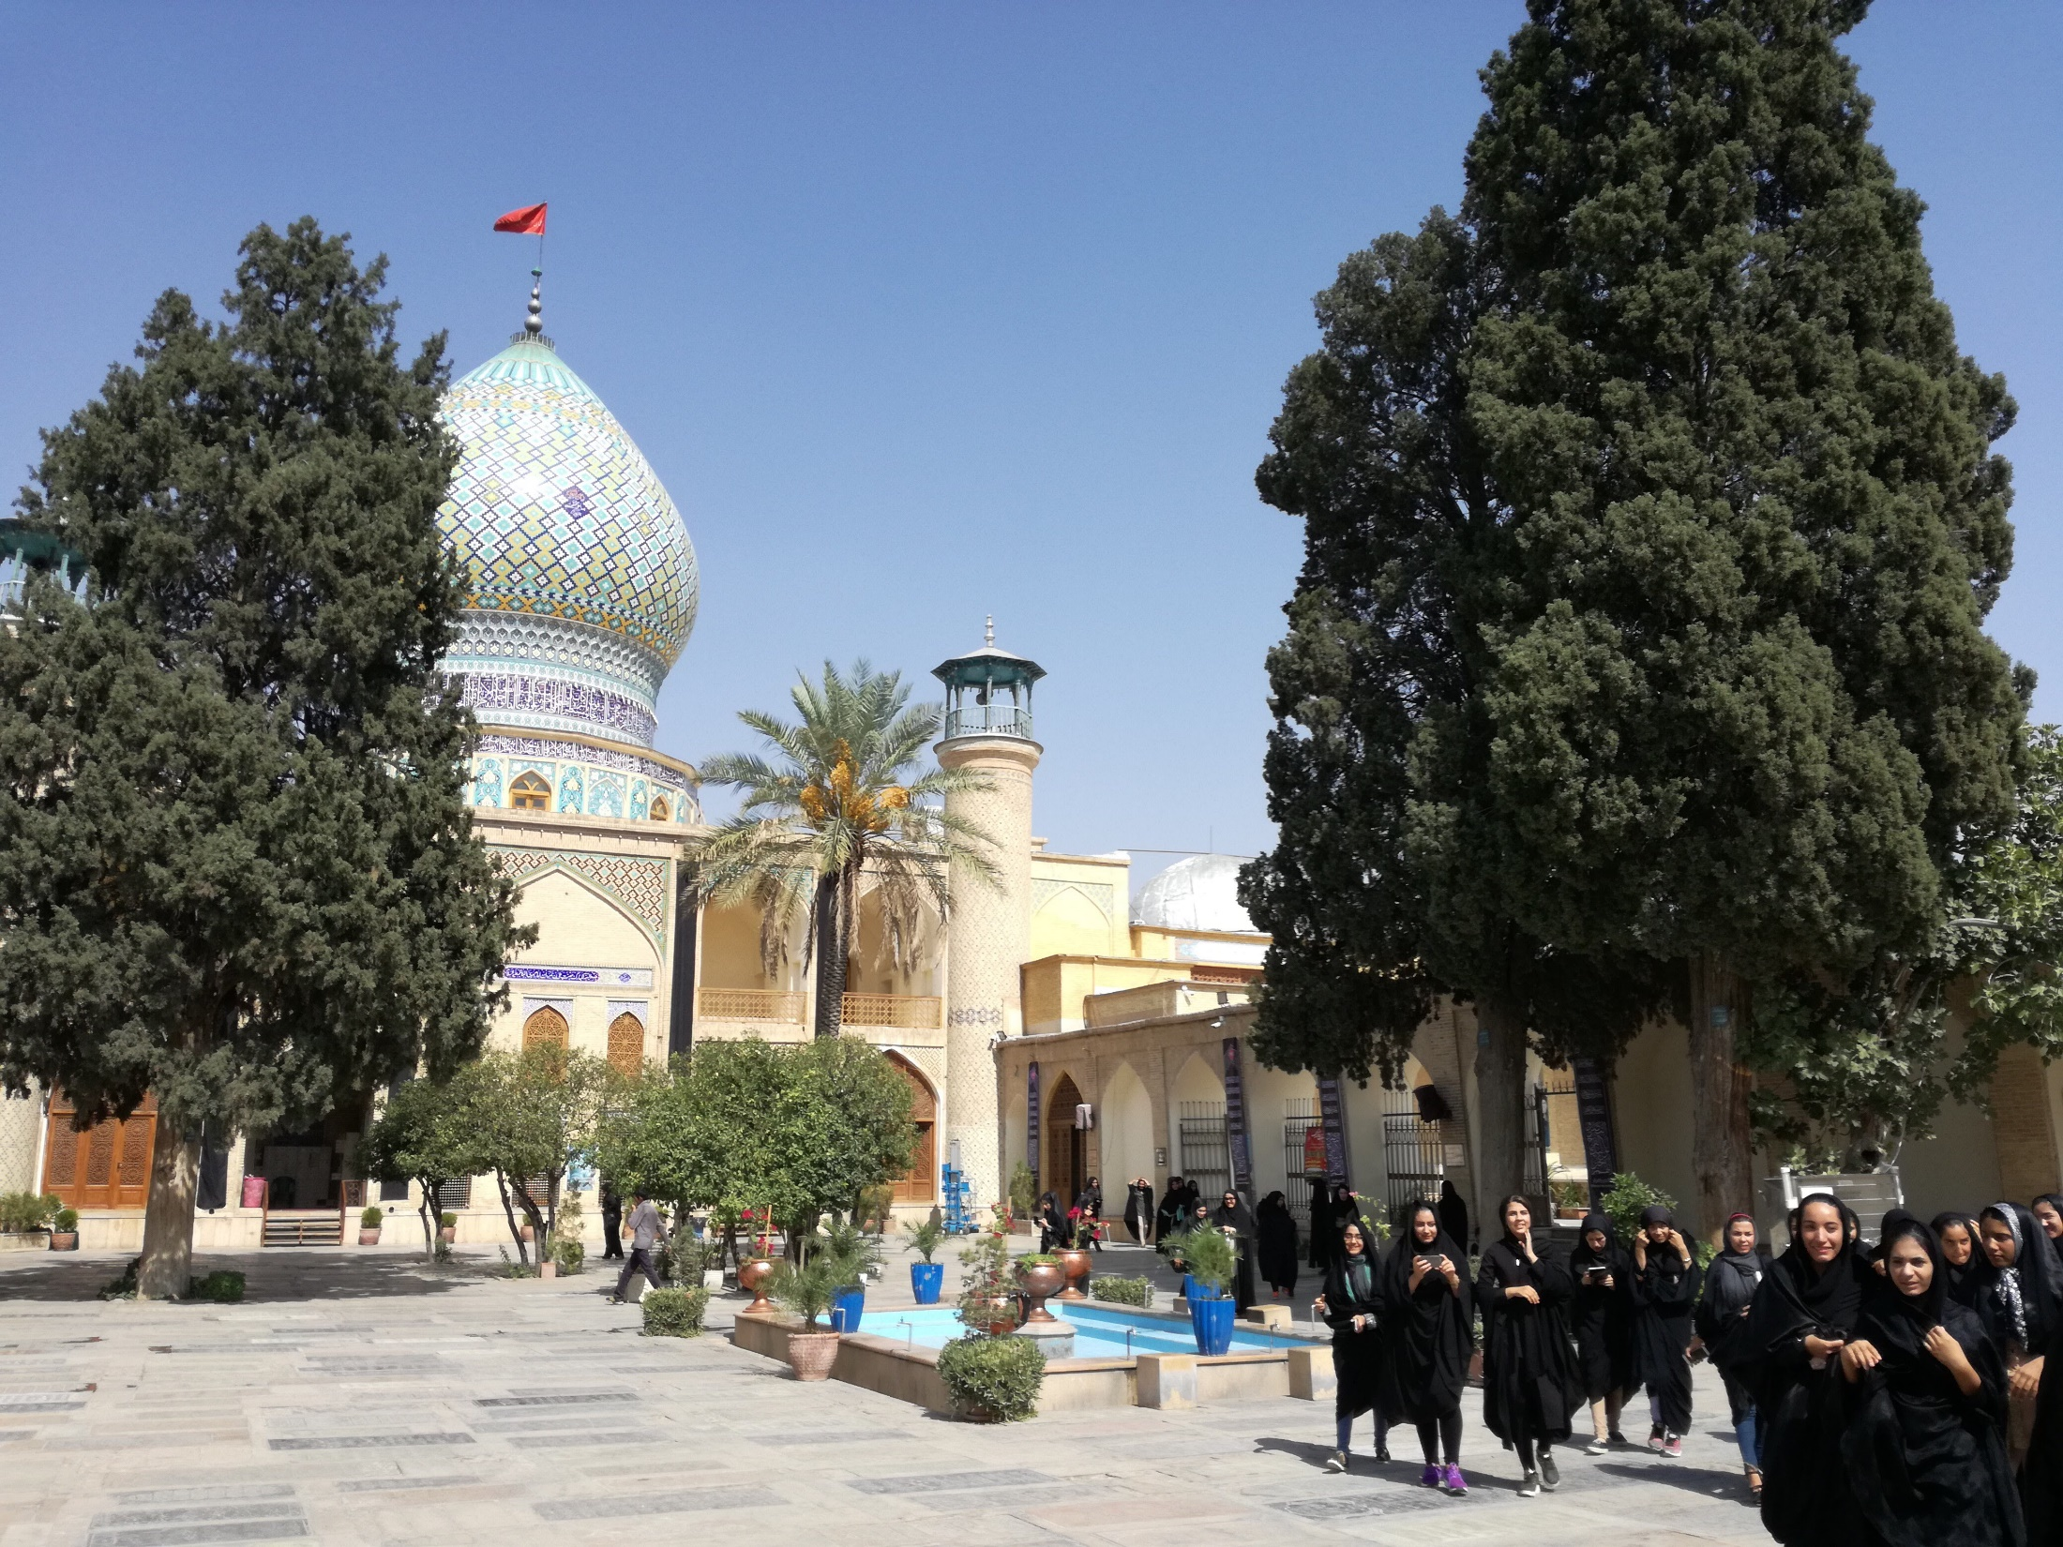
来年のムハラムはまたイランで。。。

